Slide 1

Система бронирования отелей
Бикмухаметова Адель

Slide 2
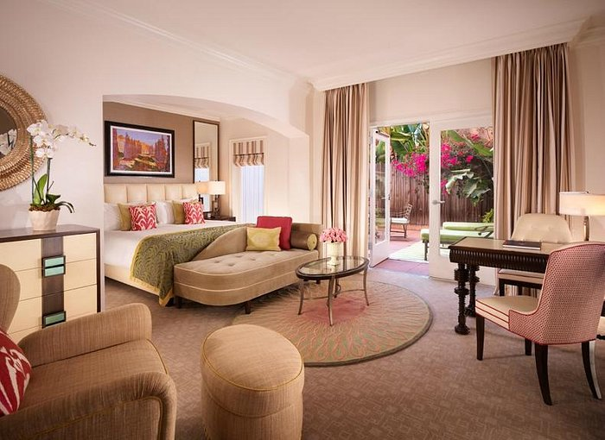

Концепция продукта
Гость может забронировать несколько номеров в рамках одного бронирования
У каждой комнаты есть свой уникальный номер, для него указаны этаж, класс обслуживания, дополнительные фичи в номере и статус комнаты
При бронировании гость может выбрать дополнительные услуги, такие как парковка, мини-бар и т.д.

Slide 3
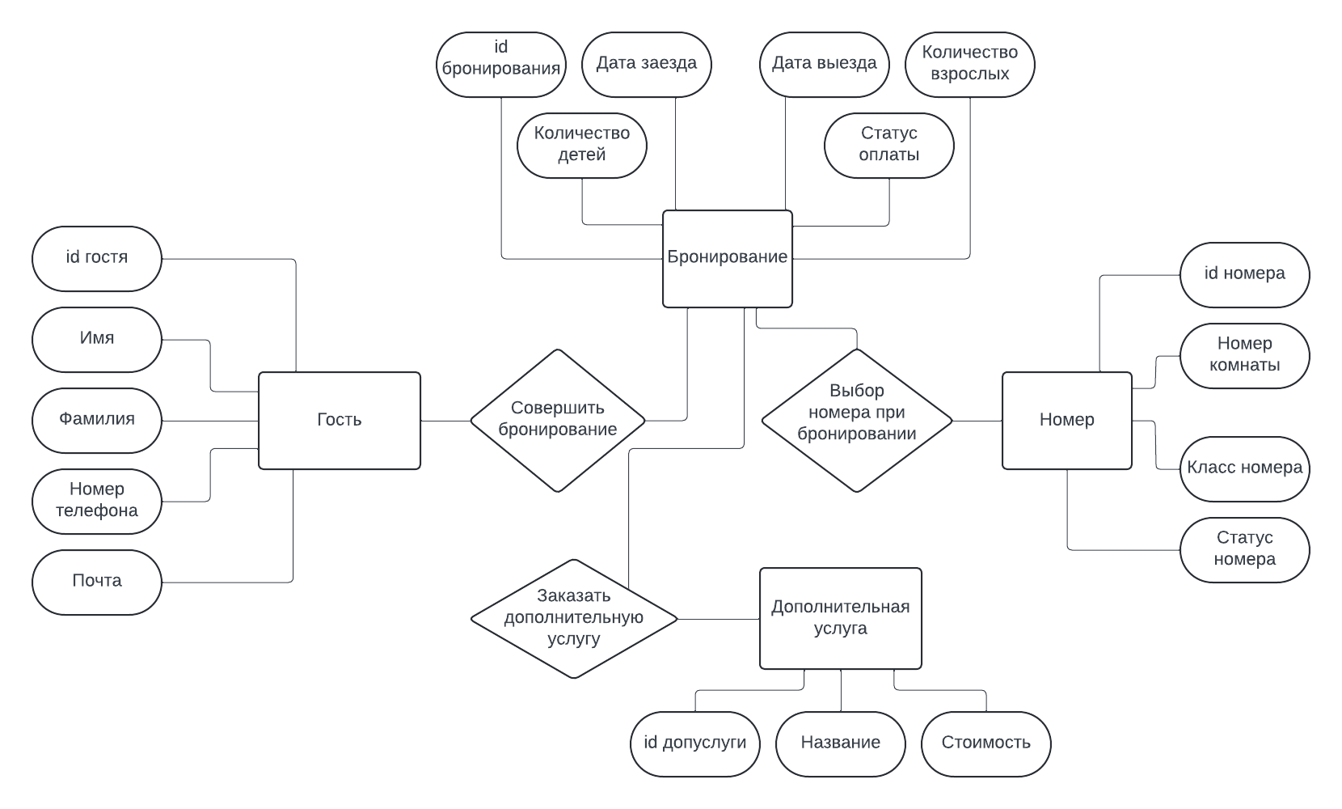




Концепция базы данных
Основные действия – бронирование, выбор номера при бронировании и заказ дополнительных услуг
Главными объектами являются гости, бронирования, номер и дополнительные услуги

Slide 4


Slide 5
Реализованные процедуры и триггеры
Процедура для создания бронирования
Процедура для обновления бронирования
Автоматическое обновление статуса номера
Триггер для логирования изменений статуса бронирования
Триггер для отслеживания новых добавок к бронированию

Slide 6

Пути развития
Кастомизация базы данных под любой отель
Добавление функций для проведения аналитики
Добавление данных о предпочтениях постоянных гостей

